Slide 1
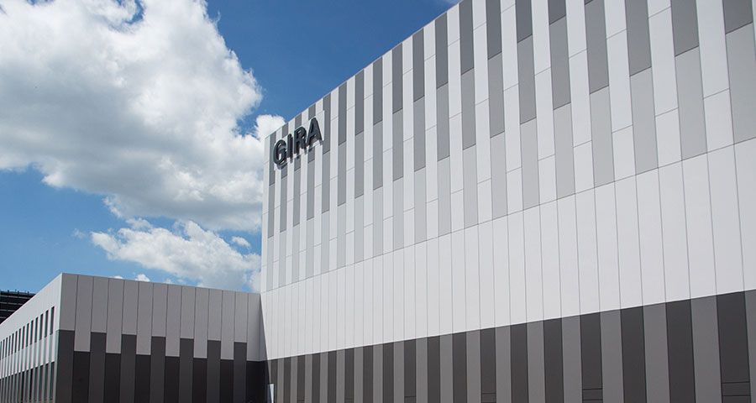
Gira – передовой дизайн

Slide 2

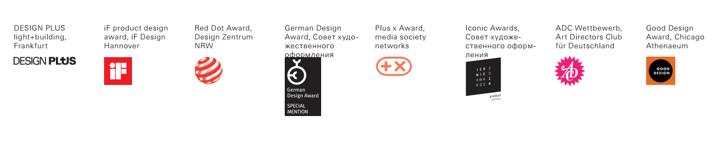
Награды за дизайн

Slide 3
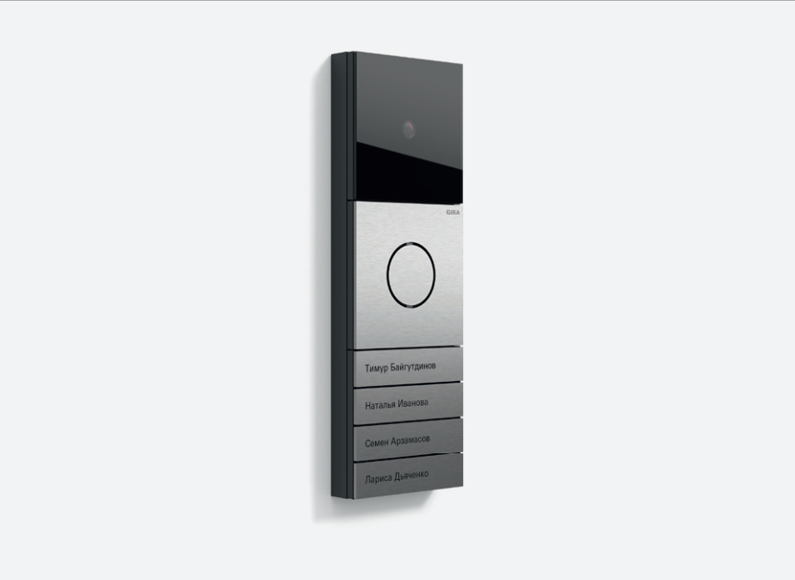
Gira System 106
German Design Award 2015, Золото в категории Building and Energy, Iconic Awards 2014, Best of Best в категории Product Building Technologies, Plus X Award 2014 в категории Лучшее изделие года, Plus X Award 2014 за дизайн, удобство управления и функциональность.

Slide 4
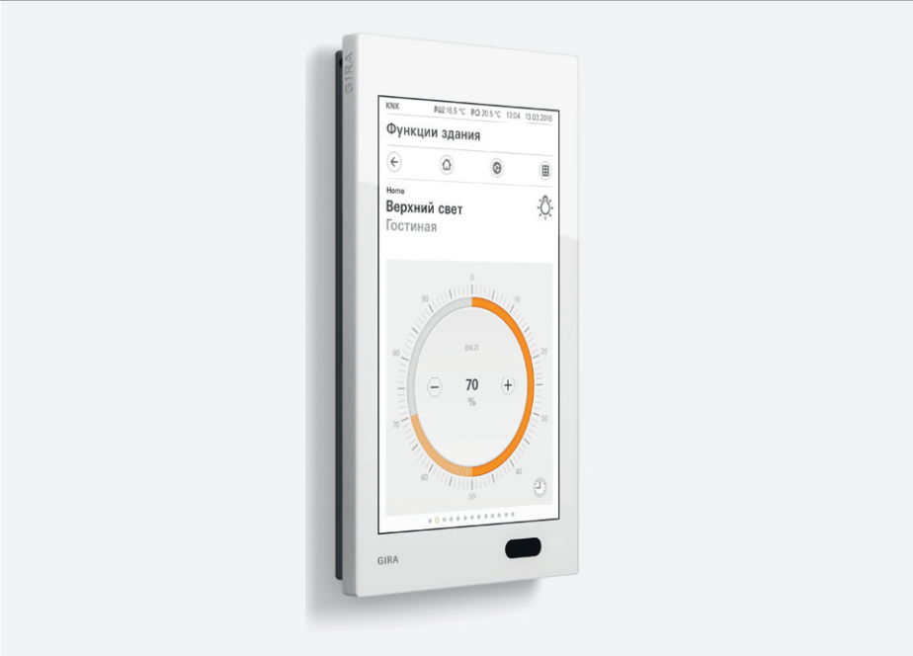
Gira G1
Приз за инновации Architektur + Bauwesen 2017, ADC Award 2015, Бронзовый гвоздь в категории Interface Design, iF Design Award 2015 в категории Building Technology, German Design Award 2015, Special Mention в категории Building and
Energy, Good Design Award 2014 в категории Electronics, Red Dot Award, Communication Design 2014, Best of the Best, ICONIC Awards 2014, победитель в категории Product Building Technologies, Plus x Award 2014, Design Plus powered by Light+Building 2014.

Slide 5
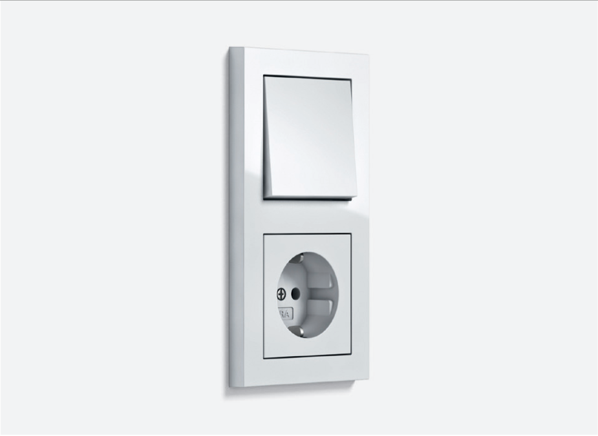
Gira E2
iF product design award 1999,
Roter Punkt Design Innovationen 1999,
International Design Award 1998

Slide 6
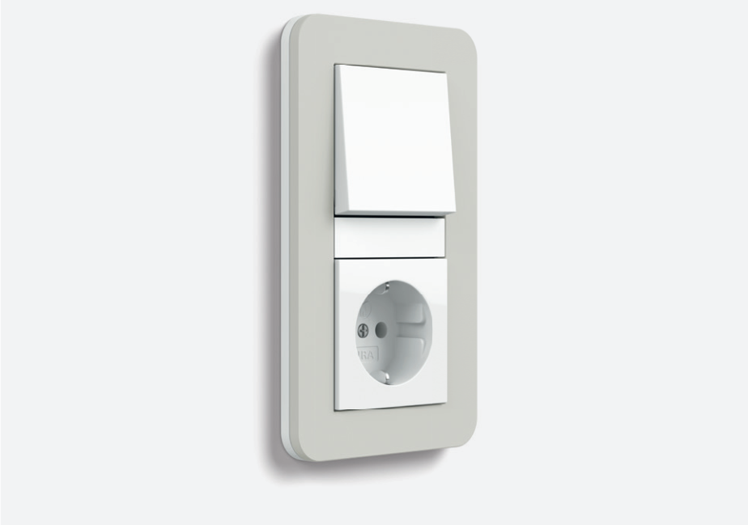
Gira E3
iF Design Award 2017 в категории Изделие, DDC Wettbewerb Gute Gestaltung 2017, Приз в категории Изделие, German Design Award 2017, победитель в категории Building and Elements, Good Design™ Award 2016, Best Consumer Design Products, Iconic Awards 2016, победитель в категории Product Building Technologies.

Slide 7
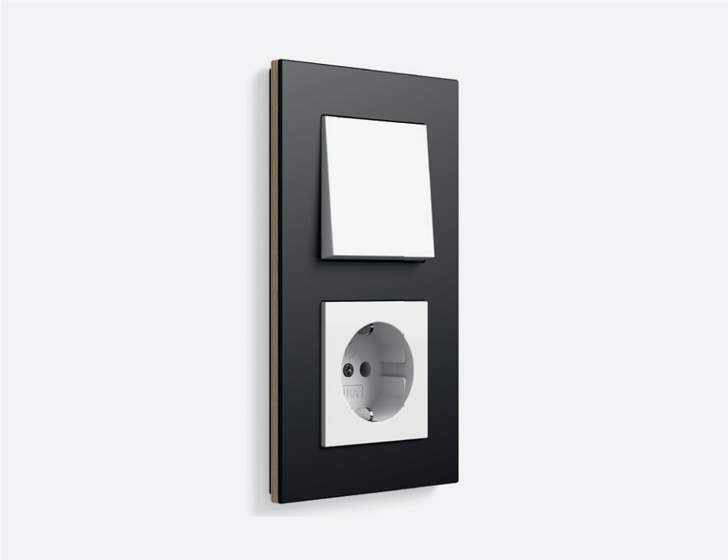
Gira Esprit Linoleum-Multiplex
iF Design Award 2015 в категории Building Technology, Plus x Award 2014 в категории High Quality, дизайн и функциональность, Plus x Award 2014 в категории Лучшее изделие года, Iconic Awards 2014, победитель в категории Product Building Technologies.

Slide 8
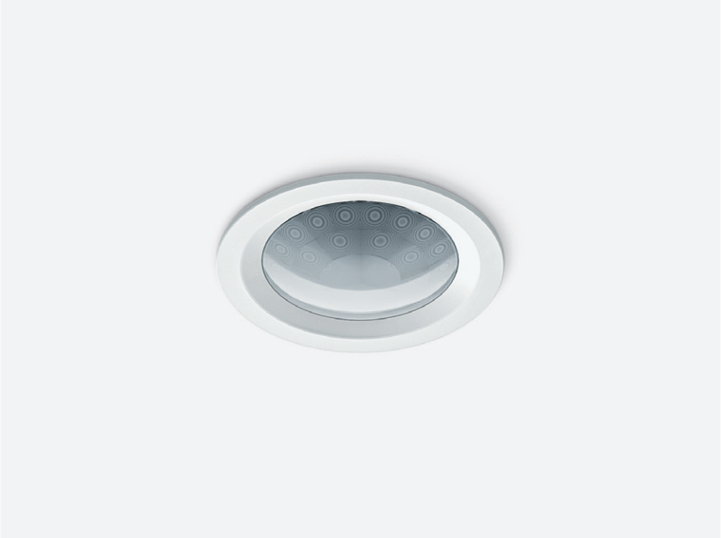
Датчик присутствия KNX Mini
Совет художественного оформления 2016, Iconic Award Winner 2014, Plus x Приз за High Quality, дизайн и функциональность 2014, German Design Award, Special Mention в категории Building and Elements.

Slide 9
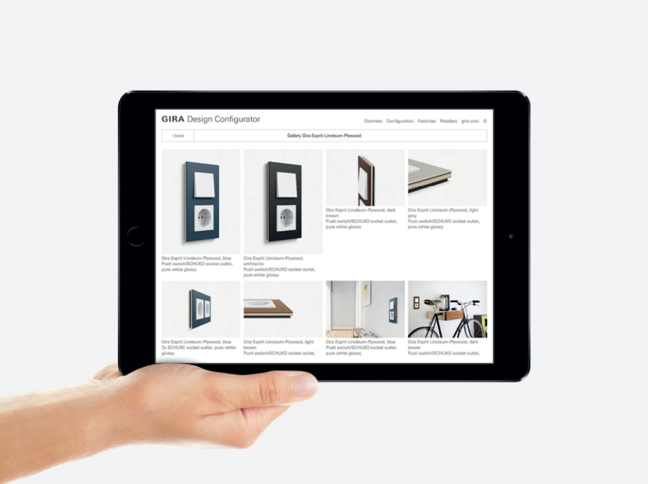
Конфигуратор дизайна Gira
German Design Award 2014, Architects’ Darling Award Gold 2012,
red dot award: communication design 2012.

Slide 10
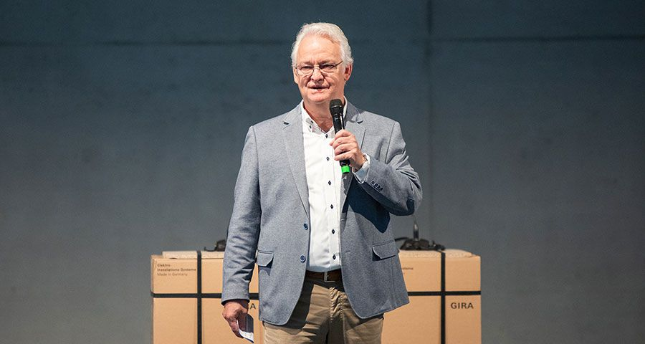
Спасибо за внимание!

